Slide 1
DW.Team实践报告
组员：黄蓉、李明慧、向晶奉、薛喜、蒲永杰
2015-11-8

Slide 2
目录
修改首页代码
分页设计图
小组讨论
书写分页代码
遇到的问题及解决方法
总结

Slide 3

修改首页代码
修改代码

Slide 4
分页设计图
设计图

Slide 5
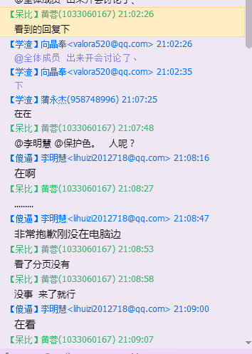
小组讨论

Slide 6
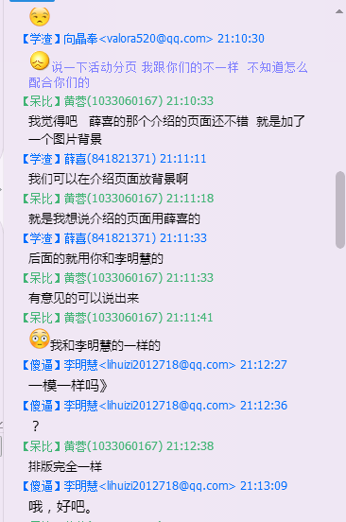
小组讨论

Slide 7
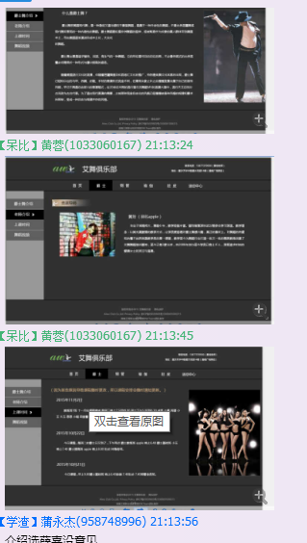
小组讨论

Slide 8
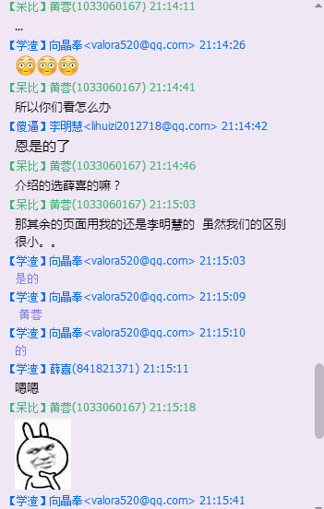
小组讨论

Slide 9
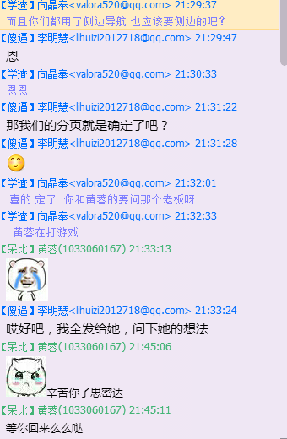
小组讨论

Slide 10
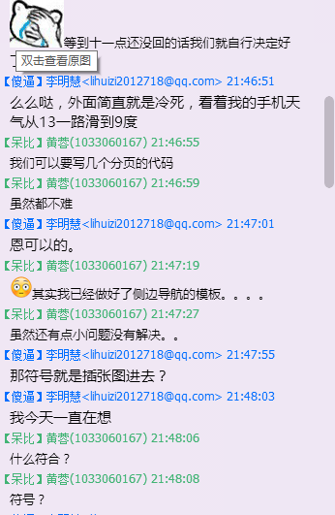
小组讨论

Slide 11
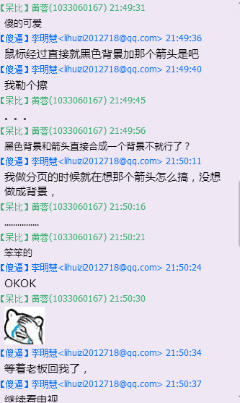
小组讨论

Slide 12
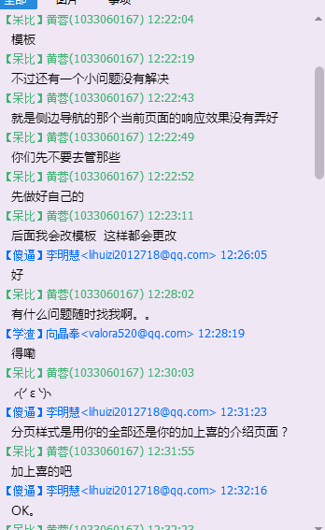
小组讨论

Slide 13
书写分页代码
书写代码

Slide 14
遇到的问题及解决方法
设置了浮动并没有用（未解决）
定位后鼠标经过位置不对（未解决）
命名不准确 导致查错混乱
图像大小高度设置不准确（反复查看计算最大图片大小）

Slide 15
总结
写代码的时候要细心
命名一定要是和内容对应的英文
反复查看计算最大图片大小，仔细认真特别重要

